Slide 1
Структурная биоинформатика
(работа с пространственными структурами белков)
водородные связи
конформация остатков
вторичная структура
С.А.Спирин
7 ноября 2018

Slide 2
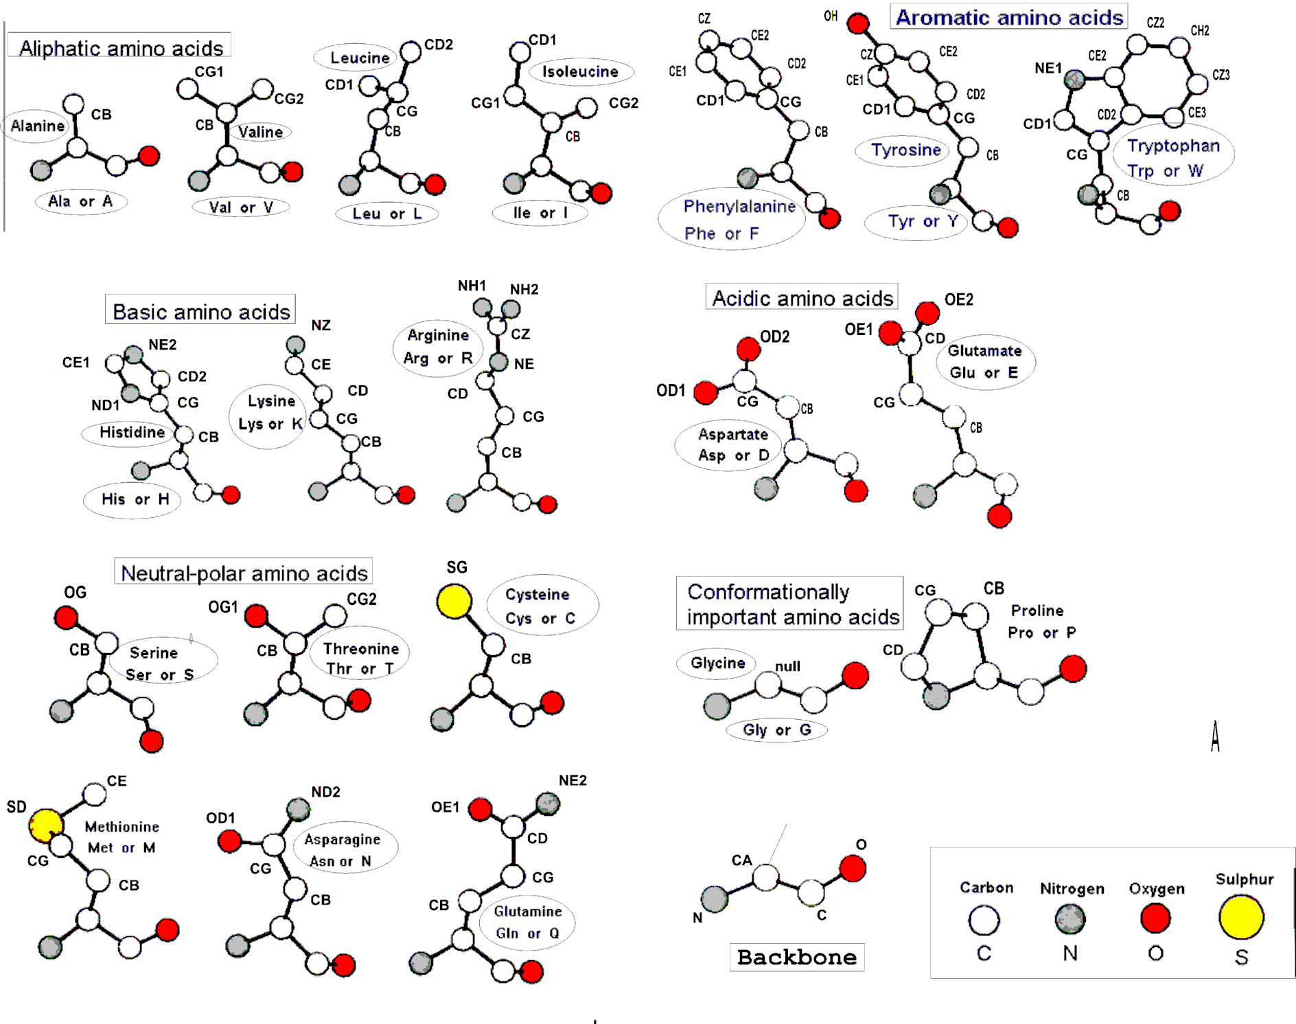
Аминокислотные остатки

Slide 3
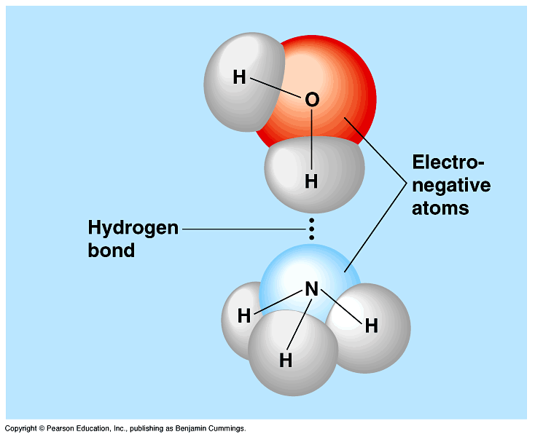
Водородная связь

Slide 4
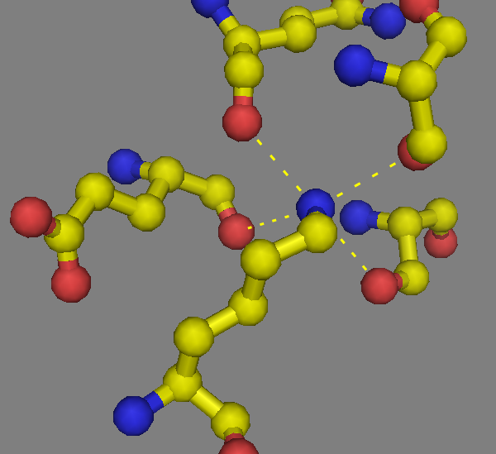
Водородные связи атома NZ лизина в структуре белка

Slide 5
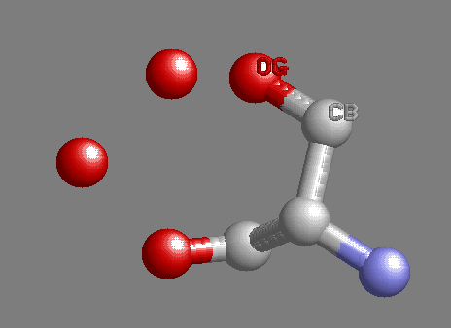
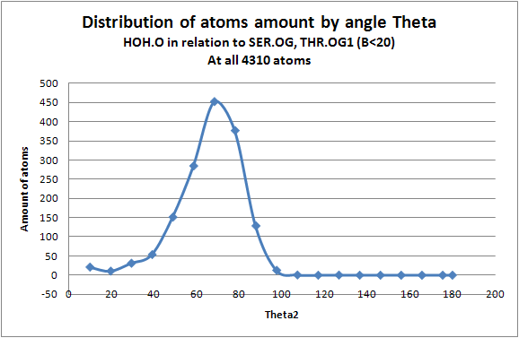
Распределение угла между
(Ser.CB, Ser.OG) и (Ser.OG, HOH.O)

Slide 6
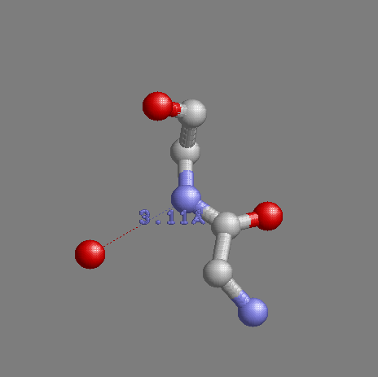
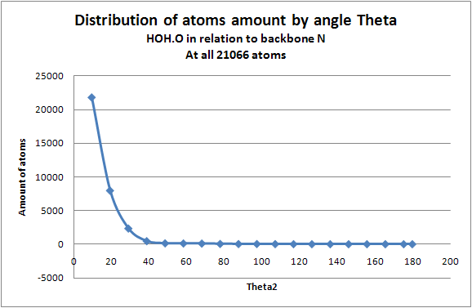
Распределение угла между
(XXX.N, HOH.O) и ожидаемым направлением (N,H)

Slide 7
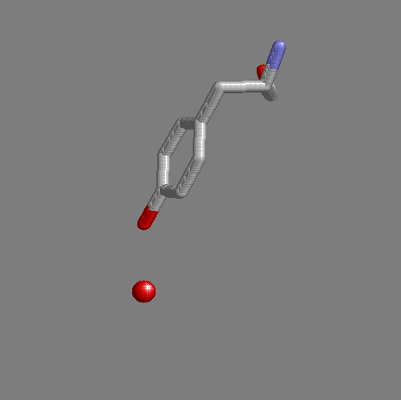
Тирозин – связанная вода тяготеет к плоскости

Slide 8
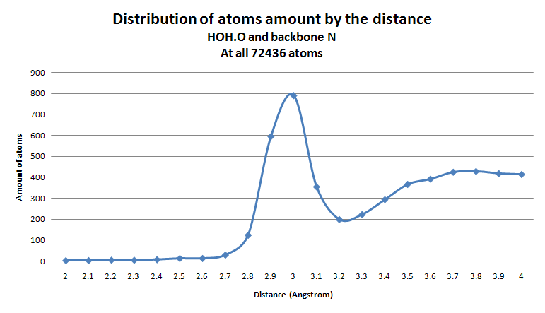
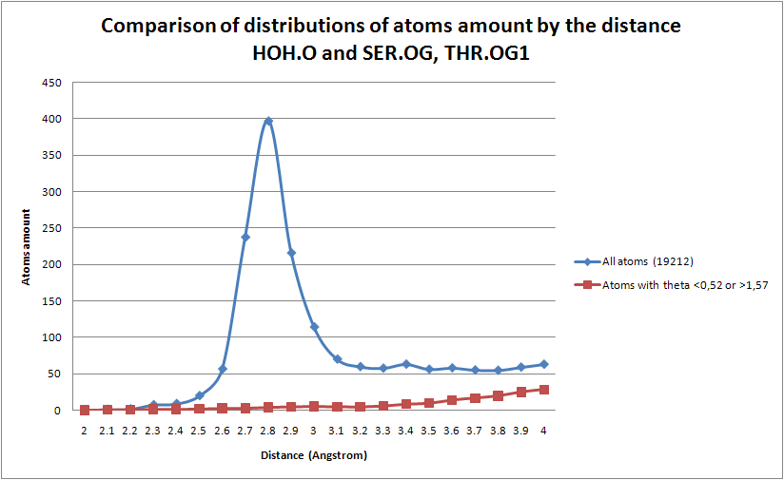
Распределение расстояния между атомами белка и кислородом воды

Slide 9
Программа HBPlus
HBPLUS Hydrogen Bond Calculator v 2.06 Jul 30 13:24:14 BST 1993
(c) I McDonald, D Naylor, D Jones and J Thornton 1993 All Rights Reserved.
1MBD <- Brookhaven Code "/idata/new/p1mbd.new" <- PDB file
<---DONOR---> <-ACCEPTOR--> atom ^
c i cat <-CA-CA-> ^ H-A-AA ^ H-
h n atom resd res DA || num DHA H-A angle D-A-AA Bond
n s type num typ dist DA aas dist angle dist angle num
-0002-LEU N -0153-HOH O 2.94 MH -1 -1.00 151.8 2.02 -1.0 -1.0 1
-0146-HOH O -0002-LEU O 2.78 HM -1 -1.00 -1.0 -1.00 -1.0 128.7 2
-0289-HOH O -0002-LEU O 3.45 HM -1 -1.00 -1.0 -1.00 -1.0 136.5 3

Slide 10
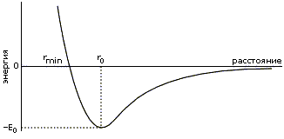
Ван-дер-ваальсово взаимодействие
Ван-дер-ваальсовым притяжением можно пренебрегать при рассмотрении биологических макромолекул в растворе.
Ван-дер-ваальсово отталкивание порождает ограничения на возможные конформации полипептидной цепи

Slide 11
Силы, удерживающие форму молекулы белка
Ван-дер-ваальсово отталкивание
Водородные связи между остатками
Гидрофобное взаимодействие
Водяные мостики
Электростатические силы (?)
Связи через ионы
Ван-дер-ваальсово притяжение (???)

Slide 12
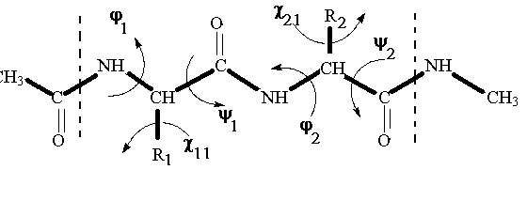
Торсионные углы

Slide 13
Определение торсионного угла
Торсионный угол можно определить для любой упорядоченной четвёрки точек в пространстве
(нас интересует случай, когда эти точки – центры атомов, последовательно связанных ковалентно)
Рассмотрим плоскость, перпендикулярную отрезку, соединяющему точки 2 и 3
Спроецируем все четыре точки на эту плоскость. При этом точки 2 и 3 проецируются в одну и ту же точку (обозначим её O). Обозначим через A проекцию точки 1, через B – проекцию точки 4.
Теперь торсионный угол – это угол, на который нужно повернуть против часовой стрелки вокруг точки O луч [OA), чтобы он совпал с лучом [OB).
Торсионный угол принимает значения от 0° до 360°
(чаще принимается диапазон от –180° до 180°: в этом случае отрицательный угол понимается как угол поворота по часовой стрелке).
Это не то же, что угол между плоскостями, проходящими через точки (1,2,3) и (2,3,4): угол между плоскостями принимает значения в пределах 0°–90° .

Slide 14
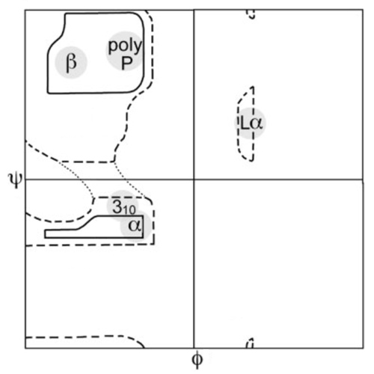
Карта Рамачандрана
(сделана в 1963 на основе модели)
Notes:
http://en.wikipedia.org/wiki/Ramachandran_plot#mediaviewer/File:Ramachandran_plot_original_outlines.jpg

Slide 15
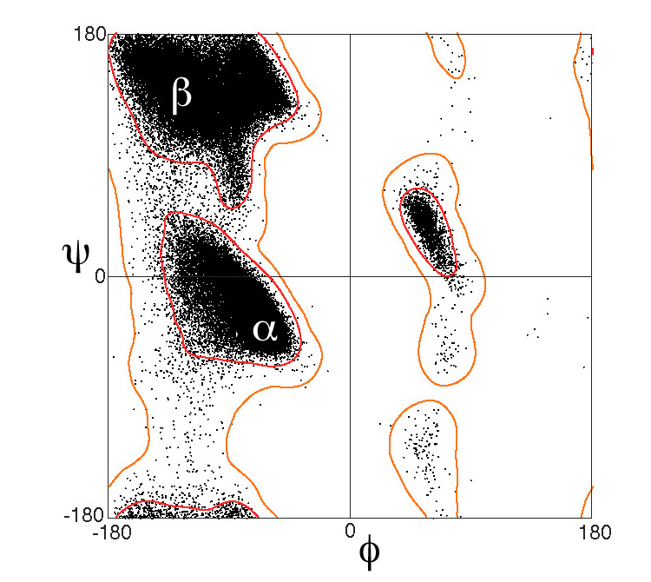
Карта Рамачандрана с нанесённой статистикой из реальных структур
Notes:
http://en.wikipedia.org/wiki/Ramachandran_plot#mediaviewer/File:Ramachandran_plot_general_100K.jpg

Slide 16
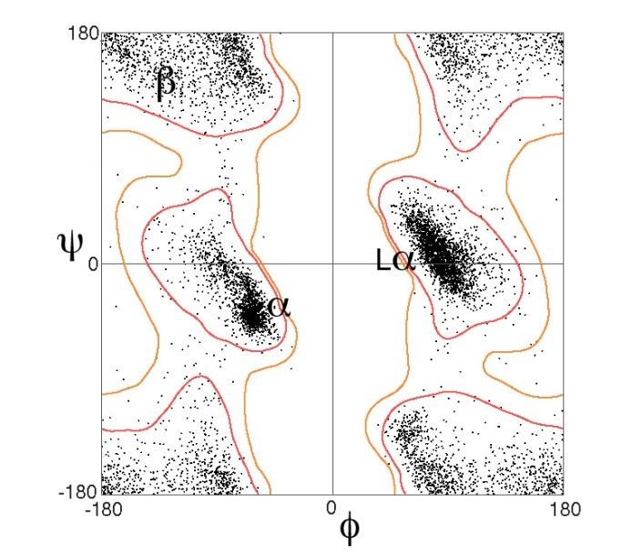
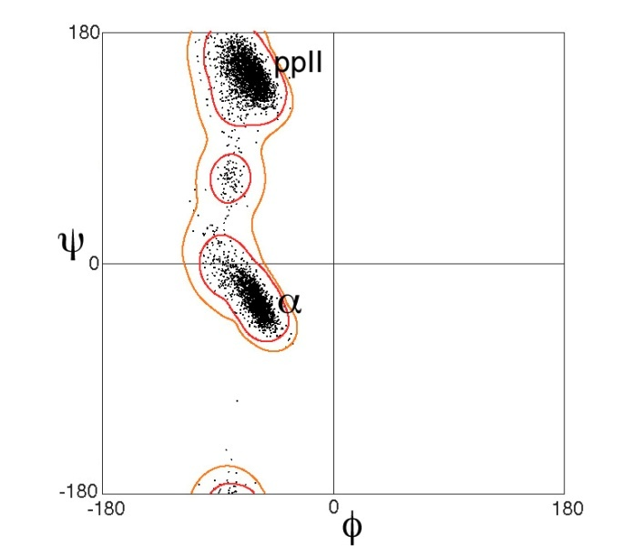
Глицин и пролин
Глицин
Пролин

Slide 17
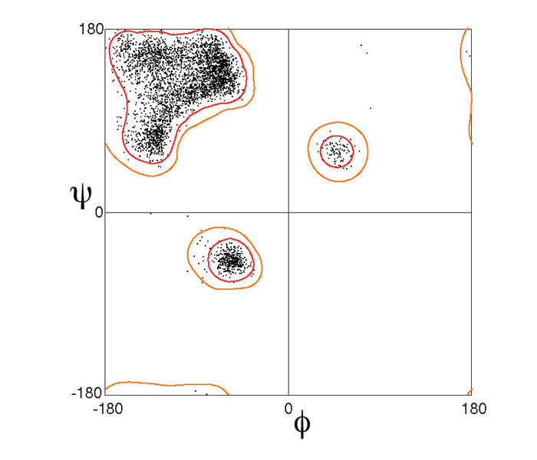
Перед пролином
Notes:
http://en.wikipedia.org/wiki/Ramachandran_plot#mediaviewer/File:Ramachandran_plot_pre-Pro.png

Slide 18
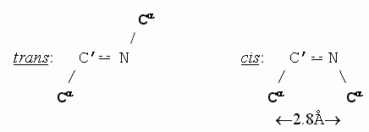
Угол ω.
Цис- и транс-конформации остатков

Slide 19
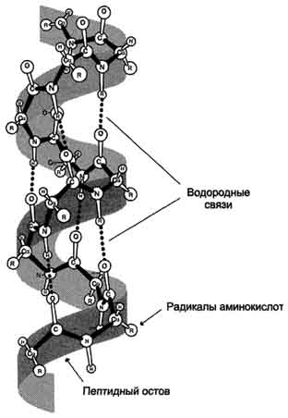
Водородные связи в альфа-спирали

Slide 20
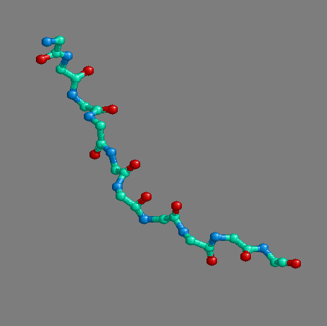
Бета-тяж
(beta-strand, β-strand)

Slide 21
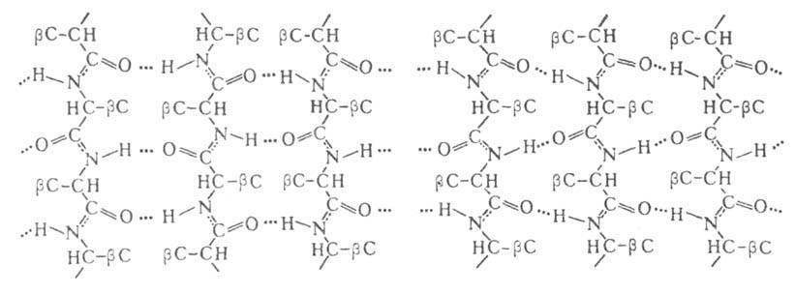
Бета-лист
(beta-sheet, β-sheet)

Slide 22
Карта Рамачандрана

Slide 23
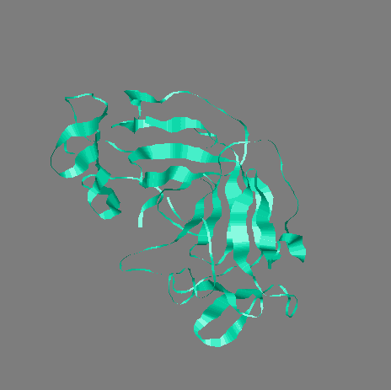
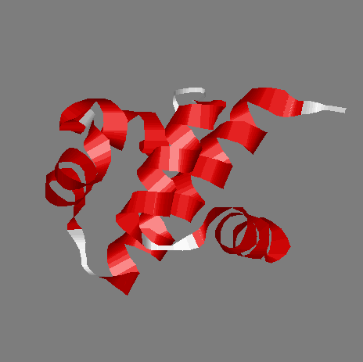
Вторичная структура белка

Slide 24
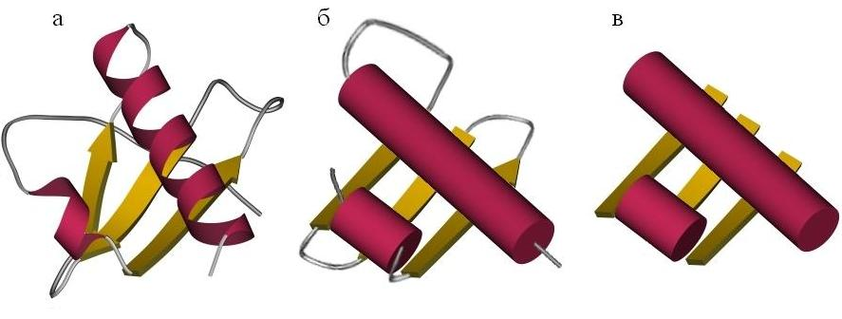
Вторичная структура белка

Slide 25
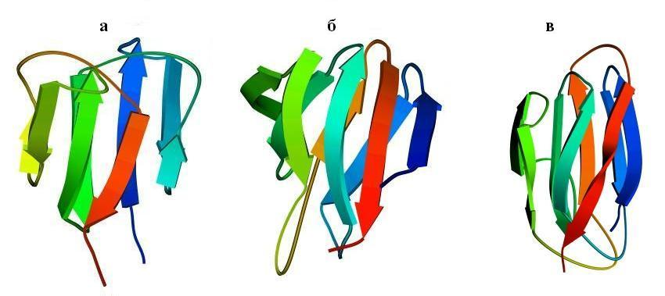
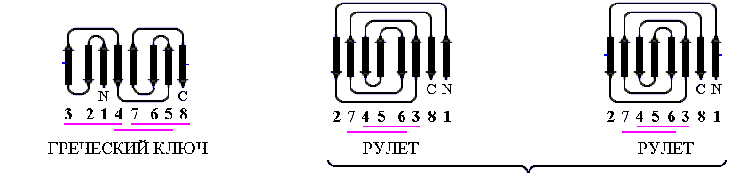
Схема вторичной структуры

Slide 26
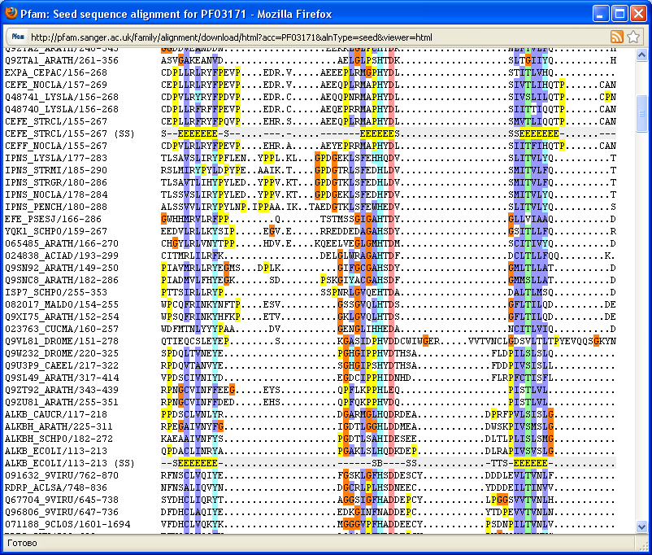
Выравнивание из Pfam

Slide 27
Алгоритм DSSP
(Definition of the Secondary Structure of Proteins)
Kabsch,W., Sander,C.
Dictionary of protein secondary structure: pattern recognition of hydrogen-bonded and geometrical features. Biopolymers 22, no.12 (1983)
Вход алгоритма: PDB-файл
Выход алгоритма: текстовый файл с информацией о каждом остатке
Этапы алгоритма:
нахождение водородных связей между остовными N и O.
поиск паттернов водородных связей – “зародышей” элементов вторичной структуры, а также нахождение поворотов и определение хиральности.
объединение паттернов в элементы вторичной структуры.

Slide 28
Алгоритм DSSP, шаг 1
Нахождение водородных связей между остовными N и O
Электростатическая модель

Slide 29
Электростатическая модель водородной связи
q_{1,2} – заряды (в единицах заряда электрона):
q₁=0,42e; q₂=0,2e
(считается, что атомы имеют заряды:
С: +q₁, O: –q₁, N: –q₂, H: +q₂);
r_{NO} и др. – межатомные расстояния (в ангстремах)
f – константа, связанная с размерностью величин,
f =332 ккал · Å/ моль · e
E исчисляется в ккал/моль
Положение H восстанавливается
Критерий водородной связи: E < – 0,5 ккал/моль
(при «идеальном» расположении атомов получается примерно
–3 ккал/моль)

Slide 30
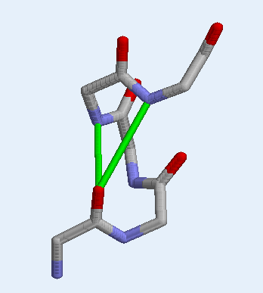
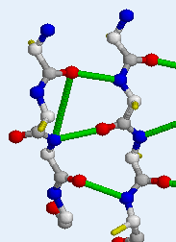
Типичные примеры вилочковых водородных связей в элементах вторичных структур, детектируемые DSSP
В альфа-спиралях
В бета-листах
(i+3).N
(i+4).N
(i).O
Может быть правдой
Артефакт алгоритма
Используемая модель для расчета энергии водородной связи приближенная – как и любая другая!
Модель показала себя приемлемой для конкретной цели – определения элементов вторичной структуры

Slide 31

Алгоритм DSSP, шаг 2
Поиск элементарных паттернов
i
i+4
4-поворот
n-поворот (n-turn)
n=3, 4, 5: i.CO---(i+n).NH
Детектируются также повороты с n= –5, –4, …, –2, 2

Slide 32
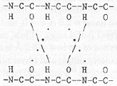
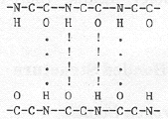
Алгоритм DSSP, шаг 2
Поиск элементарных паттернов
Мостики (bridges)
Параллельный (i, j):
Либо (i-1).O---(j).N и (j).O---(i+1).N,
Либо (j-1).O---(i).N и (i).O---(j+1).N
Антипараллельный (i, j):
Либо (i).O---(j).N и (j).O---(i).N,
Либо (i-1).O---(j+1).N и (j-1).O---(i+1).N

Slide 33

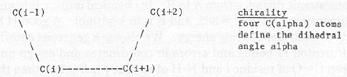
Алгоритм DSSP, шаг 2
Элементарные паттерны, не связанные с водородными связями
Излом (bend): изменение направления более чем на 70º
Хиральность. Остатку i приписывается знак (“+” или “–” )
торсионного угла, образованного C_{α}-атомами i–1, i, i+1, i+2
Хиральность остатков из правых спиралей “+”; “левые” спирали исключительно редки
Хиральность остатков из скрученных бета-листов обычно “–”

Slide 34
Алгоритм DSSP, шаг 3
Спирали
Минимальная альфа-спираль = два последовательных
4-поворота. Ее длина 4 остатка, крайние не включаются в альфа-спираль!
N O N O N O N O N O N O
i i+1 i+2 i+3 i+4 i+5
| H E L I X |
Альфа-спираль = максимальный набор пересекающихся
или следующих вплотную друг за другом минимальных спиралей
Аналогично определены 3₁₀ -спирали (из 3-поворотов) и π-спирали (из 5-поворотов)

Slide 35
Алгоритм DSSP, шаг 3
Лестницы и листы
Лестница = один или более мостиков одного типа, идущих подряд
Две лестницы связаны, если имеют общий остаток
Бета-лист: максимальный связный набор лестниц
Нерегулярности: допускаются выпячивания (не более одного
на одном тяже лестницы и не более четырёх – на другом)

Slide 36
Обозначения DSSP
H = alpha helix
B = residue in isolated beta-bridge
E = extended strand, participates in beta ladder
G = 3-helix (3/10 helix)
I = 5-helix (pi helix)
T = hydrogen bonded turn
S = bend
Участки 3-, 4- или 5-поворотов, не составляющие спираль достаточной
длины, обозначаются T
Приоритет при детектировании нескольких ситуаций
у одного остатка: сверху вниз (от H к S)
Если не детектировано ничего из перечисленного, в соответствующей колонке ставится пробел (хотя некоторые программы обработки заменяют его на букву C, от слова “coil”).

Slide 37
Алгоритм Stride
(secondary STRuctural IDEntification)
Frishman,D., Argos,P.
Knowledge-based protein secondary structure assignment.
Proteins 23 , no, 4 (1995)
Этапы алгоритма:
Расчет энергии водородной связи для пар остовных атомов N и O. Способ расчета отличен от используемого в DSSP
Для каждого остатка: расчет вероятности того, что остаток с данными значениями торсионных углов φ и ψ, принадлежит альфа-спирали (бета-тяжу)
Детекция «зародышей» элементов вторичной структуры
Объединение зародышей в элементы
Алгоритм основан на подходе “knowledge-based”, то есть использовании статистики экспертных аннотаций.

Slide 38
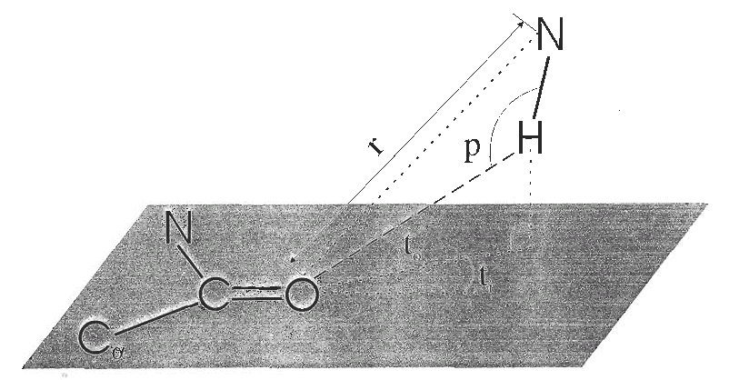
Алгоритм Stride, шаг 1
Энергия водородной связи
E = E_{r} ⋅E_{p} ⋅E_{t}
E_{r} зависит только от расстояния между O и N
E_{p} зависит от угла p
E_{t} зависит от углов t₀ и t₁

Slide 39
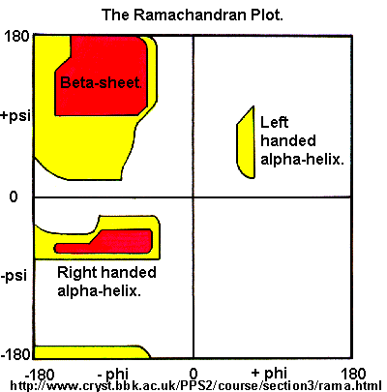
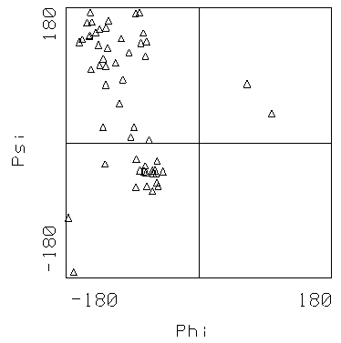
Алгоритм Stride, шаг 2
Статистика углов φ и ψ

Slide 40
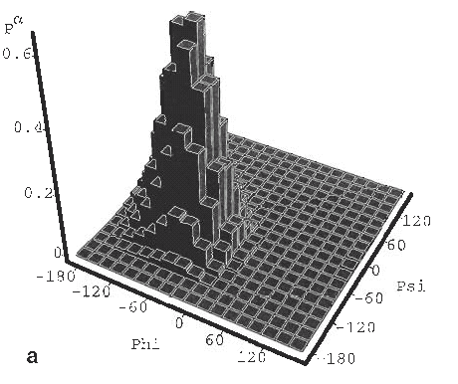
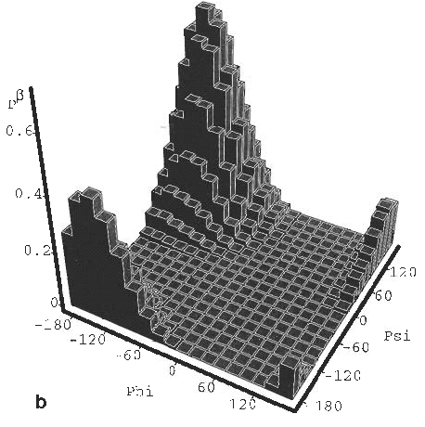
Алгоритм Stride, шаг 2
Статистика углов φ и ψ
Собрана статистика по специально составленной выборке из 226 структур (“материал обучения” для уточнения параметров алгоритма). Принадлежность остатка альфа-спирали (бета-тяжу) определялась по аннотации PDB файла.
Карта Рамачандрана разбита на квадратики 20º x 20º, построена гистограмма (отдельно для бета- и альфа-).
Удалены точки из областей, заведомо запрещенных для альфа-спиралей
(бета-тяжей) – это вероятные ошибки и артефакты.

Slide 41
Алгоритм Stride, шаг 2
Правдоподобие того, что остаток принадлежит спирали или тяжу
Вероятности попасть в квадратик i равны P_{i}^{α} =N_{i}^{α}/N^{α} , P_{i}^{β} =N_{i}^{β}/N^{β} ,
где N_{i}^{α} – число точек из альфа-спиралей в квадратике i,
N^{α} – суммарное число точек из альфа-спиралей.
Аналогично – для бета.
Функции P_{i}^{α} и P_{i}^{β} сглаживаются одним из стандартных способов

Slide 42

Алгоритм Stride, шаги 3 и 4
Критерий для пары (i,i+4) , чтобы считаться зародышем альфа-спирали:
Минимальная альфа-спираль – два идущих подряд зародыша (i, i+4), (i+1, i+5) ; спиралью всегда считаются остатки i+1, i+2, i+3, i+4; а остатки i и i+5 — при выполнении условий P_{i}^{α} > T₂^{α} и P_{i+5}^{α} > T₃^{α} , соответственно.
Константы W₁^{α}, W₂^{α}, T₁^{α}, T₂^{α}, T₃^{α} подобраны так, чтобы на материале обучения получить наилучшее совпадение с аннотированными в PDB альфа-спиралями.
Для бета-листов процедура аналогична.

Slide 43
Другие алгоритмы
DEFINE (1988)
P-CURVE (1989)
P-SEA (1997)
XTLSSTR (1999)
SECSTR (2002)
VoTAP (2004)
KAKSI (2005)
PROSIGN (2008)
SABA (2011)
DISICL (2014)
PCASSO (2014)
SACF (2016)
Многие из них используют только информацию о положении Cα-атомов.
Наиболее популярным по-прежнему остаётся DSSP ☺

